Slide 1






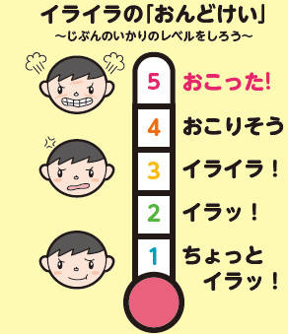




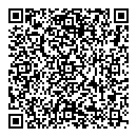
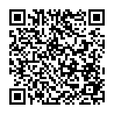
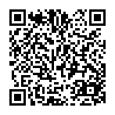
全教職員で取り組む
教職員向けリーフレット
通級による指導
通級による指導は通常の学級に在籍している障がいのある児童生徒に対して、大部分の授業を通常の学級で行いながら、一部の授業について障がいに応じた特別の指導（自立活動）を、特別な指導の場（通級指導教室）で行う指導形態です。
● 通級による指導の対象児童生徒
● 通級による指導の対象
言語障がい、自閉症、情緒障がい、弱視、難聴、ＬＤ（学習障がい）、ＡＤＨＤ（注意欠陥多動性障がい）、肢体不自由、病弱及び身体虚弱の児童生徒であり、通常の学級での学習におおむね参加でき、一部特別な指導を必要とする程度の児童生徒になります。
なお、通級による指導の対象とするか否かの判断に当たっては、医学的な診断の有無のみにとらわれることのないよう留意し、総合的な見地から判断します。
例えば、こんな子どもはいませんか？
文章を読んだり書いたりするのが苦手
落ち着きがない
気持ちのコントロールが上手くできない
集中力が続かない
友だちと上手く
関われない
● 通級による指導の指導内容
特別支援学校小学部・中学部学習指導要領第７章に示す自立活動の内容を参考とし、具体的な目標や内容を定め、指導を行います。
障がいによる学習上又は生活の困難の改善又は克服を目的とする指導であり、単に各教科の学習の遅れを取り戻すための指導ではないことに留意する必要があります。
例えば、このような指導をしています。
自分に合った学習方法を身に付ける
得意なこと、苦手なことなど、自分のことを理解する
気持ちの整理の仕方を身に付ける
他者との関わり方や、状況に応じた言葉遣いを身に付ける
苦手な言葉を話しやすくする練習をする
←特別支援学校学習指導要領解説「自立活動編」
文部科学省「障害に応じた通級
による指導の手引 解説とQ&A →
（改訂第3版）」（平成30年）
文部科学省「初めて通級による指導を担当する教師のためのガイド」（令和２年） →
● 通級による指導の開始
気になる子どもへの気付き
通級による指導
開始
実態把握
校内委員会で判断
本人・保護者への説明と同意
在籍学級での指導の工夫
市町村教育委員会で判断
（教育支援委員会）

Slide 2




● 通級による指導の形態
● 通級による指導の対象
・ 自校通級：児童生徒が在籍する学校において指導を受ける。
・ 他校通級：児童生徒が他の学校に通級し、指導を受ける。
・ 巡回指導：通級による指導の担当教師が該当する児童生徒のいる学校に
赴き、又は複数の学校を巡回して指導を行う。
A学校
B学校
C学校
通常の学級
通級指導教室
通常の学級
通級指導教室
通常の学級
巡回指導
自校通級
他校通級
通級
子どもの学校の通級指導教室に通い、指導を受けます。
近隣の学校の通級指導教室に通い、指導を受けます。
子どもの学校に巡回する先生から指導を受けます。
● 通級による指導の時数
● 通級による指導の対象
年間35単位時間から280単位時間（週１単位時間から８単位時間）の範囲で行います。ただし、ＬＤ及びＡＤＨＤのある児童生徒については、年間10単位時間（月１単位時間程度）が下限となっています。
通級による指導に係る特別の教育課程を編成するに当たっては、児童生徒の障がいに応じた指導（自立活動）を、教育課程に加え、又はその一部に替えることができます。
◆ 加える場合
◆ 替える場合
通常の学級の時間割 | 通級による指導 （放課後等）
通常の学級の時間割
教科等の時間の一部に替える
通級による指導
● 通級による指導の効果的な推進
● 通級による指導の対象
通級による指導の効果を通常の学級や日常生活に波及さ
せるためには、通常の学級担任と通級による指導の担当教
師、家庭が随時、学習の進捗状況等について情報交換を行
うなど、連携することが重要です。そのために、「個別の
教育支援計画」と「個別の指導計画」を作成・活用します。。
家庭
通級に
よる指導
「個別の教育支援計画」
在学中のみならず、乳幼児期から学校卒業後までを見通した視点を持って作成され、教育、福祉、医療、保健、労働等の関係機関が連携・協力して支援するためのツール
通常の
学級
「個別の指導計画」
学校の教育課程において、児童生徒一人一人の障がいの状態等に応じたきめ細やかな指導が行えるよう、指導目標や指導内容・方法等を具体的に表した指導計画

